Slide 1
Architecture des Systèmes
L3 Informatique
Partie IV : PIO (Parallel Input/Output)
Nicolas Garric - nicolas.garric@univ-jfc.fr

Slide 2
PIO : Parallel Input/Output
32 lignes bidirectionnelles de 1 bit programmables indépendamment
Le contrôle du circuit d'interface se fait grâce à des registres accessibles en mémoire (4 octets par registre)
  Adresse de base : PIO_BASE = 0x FFFF 0000
  Contrôle : registres en écriture seulement
  État : registres en lecture seulement
On configure chaque ligne indépendamment :
  Activation
  Choix du sens
  Lecture ou écriture

Slide 3
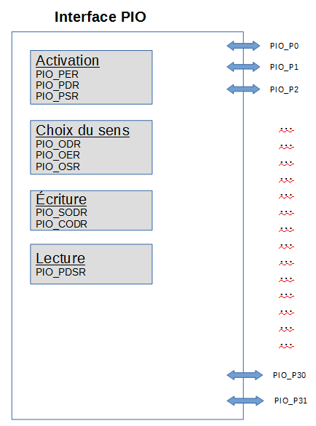

Slide 4
Valider/activer une ligne
2 registres permettent de choisir le multiplexage vers le PIO (PIO_PER) ou vers un autre périphérique (PIO_PDR)
  pour choisir la broche du PIO pour la ligne i, il faut mettre à 1 le bit i du registre PIO_PER (PIO Enable Register)
  pour choisir la broche de l'autre périphérique pour la ligne i, il faut mettre à 1 le bit i du registre PIO_PDR (PIO Disable Register)
Le registre PIO_PSR permet de connaître l'état du multiplexage : 1 indique que la broche du PIO est choisie

Slide 5
Choisir le sens d'une ligne
2 registres permettent de choisir le sens d'une ligne (Entrée PIO_ODR ou Sortie PIO_OER)
  pour mettre la ligne i en sortie, il faut mettre à 1 le bit i du registre PIO_OER (Output Enable Register)
  pour mettre la ligne i en entrée, il faut mettre à 1 le bit i du registre PIO_ODR (Output Disable Register)
Le registre PIO_OSR permet de connaître l'état du sens des lignes du PIO : 1 indique qu'il s'agit d'une sortie

Slide 6
Modifier ou lire la valeur d'une ligne
Les 2 registres PIO_SODR et PIO_CODR permettent de modifier la valeur d'une ligne :
  pour mettre la ligne i à la valeur 1, il faut mettre à 1 le bit i du registre PIO_SODR (Set Output Data Register)
  pour mettre la ligne i à la valeur 0, il faut mettre à 1 le bit i du registre PIO_CODR (Clear Output Data Register)
Le registre PIO_PDSR permet de connaître la valeur d'une ligne s'il elle est en entrée

Slide 7
Remarques
Écrire 0 dans n'importe quel bit des registres précédents n'a aucun effet.
L'utilisation du circuit intégré AT91x40 dans un contexte particulier (TP par exemple) est décidée une fois pour toutes.
Donc l'activation et le choix du sens des lignes est en général fait dans la séquence de Reset

Slide 8
Les registres du PIO
PIO_OER
PIO_ODR
PIO_PER
PIO_PDR
Sens
Validation
S
R
S
R
Q
Q
PIO_OSR
PIO_PSR
Broche
Q
S
R
PIO_ODSR
0
Valeur sortie
Valeur broche
PIO_SODR
PIO_CODR
Out In
Autre
circuit
d'interface
PIO_PDSR

Slide 9
Exemple 1
Pour mettre un 1 sur la ligne 3 :
ldr r12,=PIO_BASE @0x FFFF 0000
mov r0,#0b100 @ ligne 3
str r0, [r12,#PIO_PER] @ validée (multiplex)
str r0, [r12,#PIO_OER] @ en sortie
str r0, [r12,#PIO_SODR] @ et mise à 1

Slide 10
Exemple 2
ldr r12,=PIO_BASE
ldr r0,=0x0000FFFF
str r0,[r12,#PIO_PER]
ldr r0,=0x0F0F000F
str r0,[r12,#PIO_OER]
ldr r0,=0x0FFF00F0
str r0,[r12,#PIO_ODR]
ldr r0,=0x55555555
str r0,[r12,#PIO_SODR]
ldr r0,=0x00000009
str r0,[r12,#PIO_CODR]
@ validation des lignes 0 à 15
@ lignes 0 à 3 en sortie
@ lignes 4 à 7 en entrée
@ lignes 0 et 2 mises à 1
@ lignes 0 et 3 mises à 0

Slide 11
Connexions du PIO en TP : sorties
+5V
+5V
+5V
+5V
+5V
+5V
+5V
+5V
100Ω
100Ω
100Ω
100Ω
100Ω
100Ω
100Ω
100Ω
PIO_P16
PIO_P17
PIO_P18
PIO_P19
PIO_P3
PIO_P4
PIO_P5
PIO_P6
TC_TCLK1
TC_TIOA1
TC_TIOB1
TC_TCL2

